Slide 1
Semantisatieverhaal:
In de kerstvakantie hebben wij in de straat altijd een nieuwjaarsborrel. Alle mensen uit de straat zijn dan uitgenodigd om elkaar een gelukkig nieuwsjaar te wensen, op het speelveld bij mij achter het huis. Dat speelveld is dichtbij gelegen. Heel handig voor mij. Als het afgelegen zou zijn, dus ver van huizen en mensen, zou ik een eind moeten lopen als ik er heen ga. En het speelveld is heel groot; het is 1 hectare. Een hectare is een maat voor de oppervlakte van een gebied, 100 meter lang en 100 meter breed. Er is een groep mensen bij mij in de straat die zich inzet om er een gezellig feestje van te maken. Er is warme chocolademelk en glühwein, er is muziek, en vaak is er ook een gezellig vuurtje bij. Je weet wel, zo’n vuurkorf met een paar houtblokken erin. Maar dit jaar ging het allemaal een beetje anders. Twee mensen uit de straat hadden hun kerstbomen in de vuurkolf gestopt. En dat wakkerde het vuur aan joh! Het maakte het vuur groter. Niet normaal! Het werd een intens vuur. Een erg, hevig vuur. Het woedde enorm. Het ging flink tekeer. De vlammen waren een paar meter hoog. Het zag er dramatisch uit; het zag er schokkend uit. Mensen werden bang. Bang voor het vuur. De groep mensen die de nieuwjaarsborrel organiseerde, belden de brandweer en ze zorgden er voor dat de mensen naar een veilige plek werden gebracht. Ze evacueerden de mensen. Dat betekent mensen die op een bepaalde plek in gevaar zijn naar een veilige plaats brengen. Ze vroegen of ik wilde helpen. Dat wilde ik wel. Ik werd ingezet om de mensen te tellen die geëvacueerd waren. Inzetten betekent in actie laten komen, inschakelen. Die brandende kerstbomen teisterden het hele feestje. Teisteren betekent veel schade of last veroorzaken. Maar ondanks die brand, is er volgend jaar gewoon weer een nieuwjaarsborrel. Ondanks betekent als iets toch zo is, terwijl je het niet verwacht.
Notes:
teisteren = veel schade of last veroorzaken
intens = erg, hevig
de hectare = een maat voor de oppervlakte van een gebied, 100 meter lang en 100 meter breed
evacueren = mensen die op een bepaalde plek in gevaar zijn naar een veilige plaats brengen
aanwakkeren = groter maken
inzetten = in actie laten komen, inschakelen
ondanks = als iets toch zo is, terwijl je het niet verwacht
afgelegen = ver van huizen en mensen
woeden = tekeergaan
dramatisch = schokkend

Slide 2
Gerarda Das
Mariët Koster
Mandy Routledge
Francis Vrielink
Week 2 – 6 januari 2020
Niveau B

Slide 3
afgelegen

Slide 4
de hectare
10.000 m²
100 meter lang
100 meter breed

Slide 5
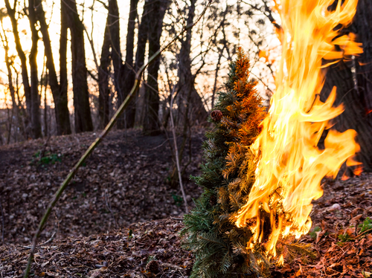
aanwakkeren

Slide 6
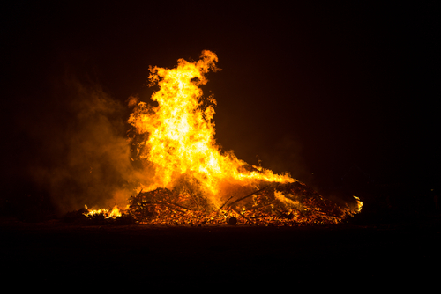
intens

Slide 7
woeden

Slide 8
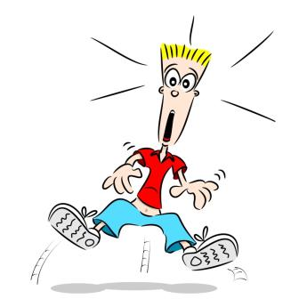
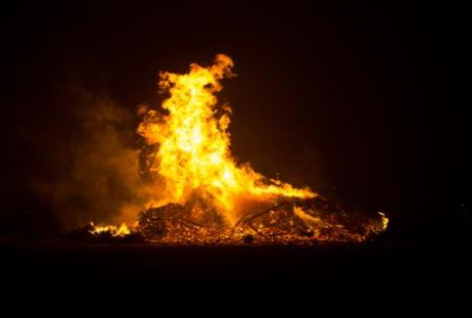
dramatisch

Slide 9
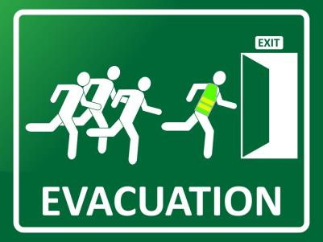
evacueren

Slide 10
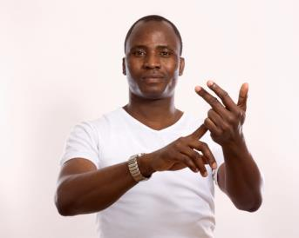
inzetten

Slide 11
teisteren

Slide 12
ondanks
2021

Slide 13
Op de woordmuur:

Slide 14
nabij gelegen
afgelegen
= dicht bij huizen en mensen
Het speelveld ligt in nabij gelegen gebied.
= ver van huizen en mensen
Het speelveld ligt in afgelegen gebied.

Slide 15
teisteren
= veel schade of last veroorzaken
de brand
woeden
aanwakkeren
= groter maken
= tekeergaan

Slide 16
ondanks
dankzij
= als iets toch zo is, terwijl je het niet verwacht
Ondanks het wassen, is de vlek niet uit mijn shirt gegaan.
= door het positieve effect van
Dankzij het wassen, is de
vlek uit mijn shirt gegaan.

Slide 17
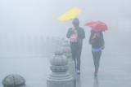
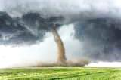
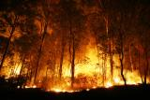
flinke regenbuien
de tornado
woeden
= tekeergaan
de sneeuwstorm
de bosbrand

Slide 18
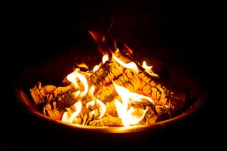
intens
mild
= heftig
Het vuur was intens.
= zacht
Het vuur was mild.

Slide 19
evacueren = mensen die op een bepaalde plek in gevaar zijn naar een veilige plaats brengen
Ze evacueerden iedereen, omdat er brand was.
inzetten
= in actie laten komen, inschakelen
Ik werd ingezet om de mensen te tellen
die geëvacueerd waren.

Slide 20
de hectare = de maat voor de oppervlakte van een gebied, 100m lang en 100m breed
Het speelveld was 1 hectare groot.
10.000 m²
100 meter lang
dramatisch
= schokkend
De brand zag er dramatisch uit.
100 meter breed

